Slide 1




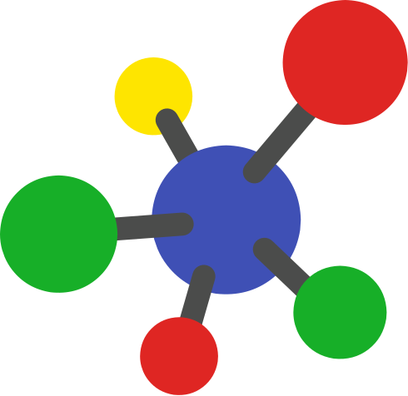
STEM или голямото преживяване за малките деца
Елена Димова
Даниела Иванова
ДГ№15 “Гълъбче”
Република България
гр. Варна
www.galabche.com

Slide 2

Вроденото любопитство на децата ги превръща в истински учени - те наблюдават, задават въпроси, експериментират и търсят закономерности от първия си ден на Земята. Детската градина е идеалното място, в което тази вродена любознателност може да се превърне в трайна основа за научно мислене. Днес ще Ви покажем нашите идеи и примерни дейности с прости, подръчни материали за STEM обучение. Това са една част от нашите ежедневни, а също и фестивални дейности от ежегодния ни Фестивал на науката, който ние провеждаме в края на всяка една учебна година.
STEM e интегриран подход, при който децата решават реални проблеми, като използват знания и умения от различни области едновременно. В детската градина STEM приема формата на изследователска игра, на строене, на сортиране, на наблюдение на природата-дейности, които децата по принцип обичат.
STEM е много повече от съкращение от наука, технологии, инженерство и математика. STEM преподаването е философия на взаимодействие с децата, което не означава преподаване на четири отделни предмета.

Slide 3

Изследвания показват, че нагласите към науката и математиката се формират именно в ранна възраст. Проучване на OECD (2022) (Организацията за икономическо сътрудничество и развитие) установява, че положителното отношение към науката, изградено преди 6-годишна възраст, е силна предпоставка за академичен успех в тези области и в по-късна възраст.
Именно затова STEM обучението в детската градина не е прищявка или допълнително усложняване на ежедневието, а инвестиция с дългосрочна възвръщаемост.
Уменията, разработени чрез STEM осигуряват
на децата стабилна основа за успех, както при
постъпване в училище, така и в реалния живот.
Децата развиват ключови умения като:
Творческо мислене;
Критичен анализ;
Работа в екип;
Инициативност;
Математическа грамотност;
Умения за комуникация и коопериране.

Slide 4
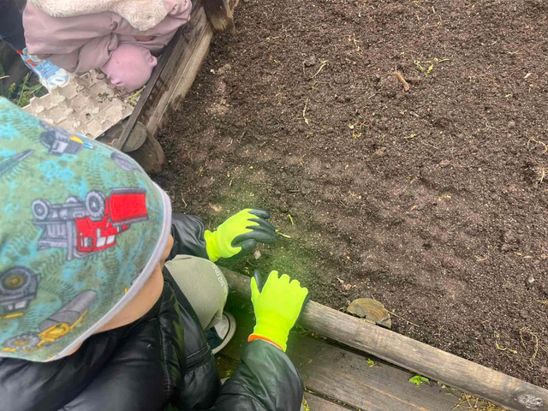
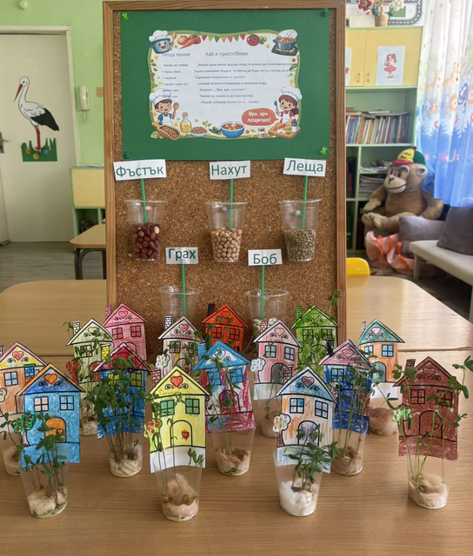
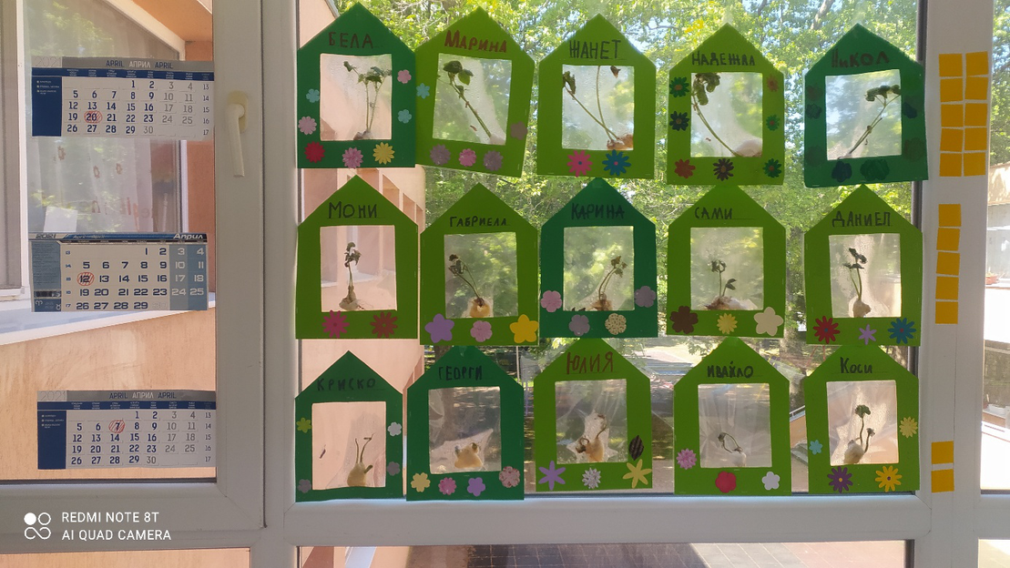
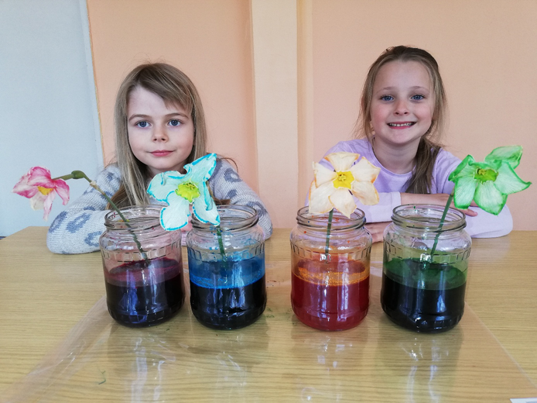
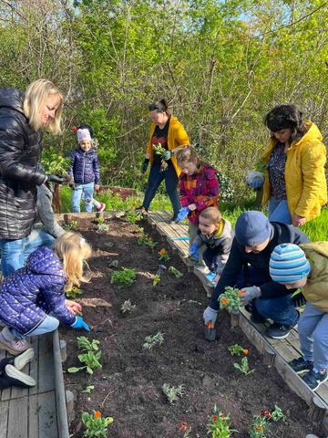
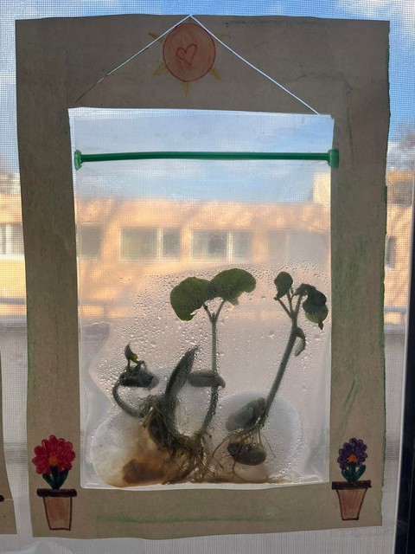
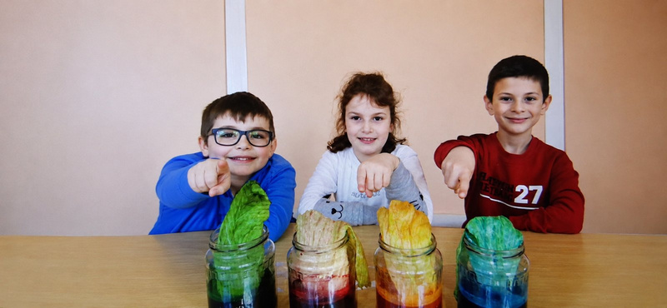
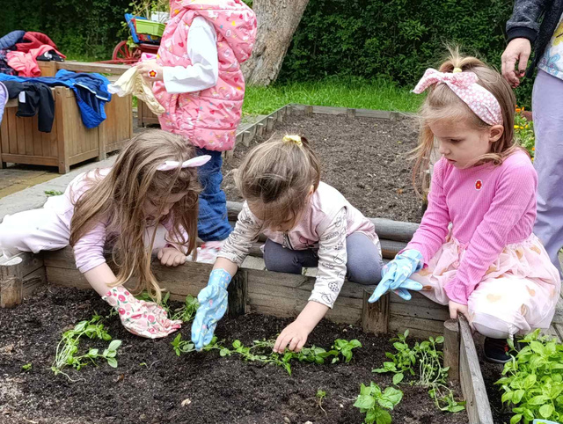
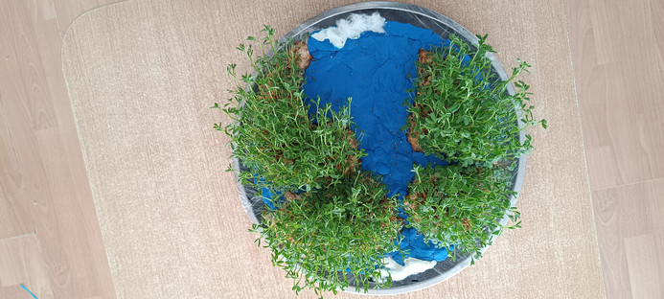
Ето част от нашият СТЕМ – фестивал на науката, който провеждаме от много години:
Нашата детска
биоградинка
Проект „Моята зелена къщичка за покълване
и какво е нужно на растенията за да живеят“
Опити със семена:
Да си посеем тревичка,леща,билки и цветя
Движение на водата
в растенията

Slide 5


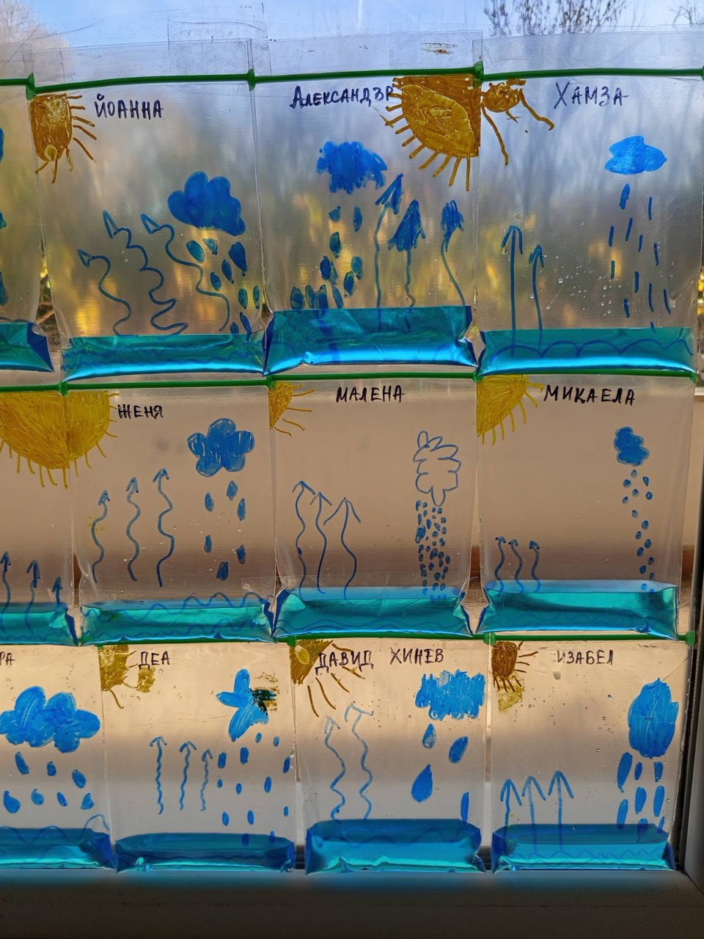
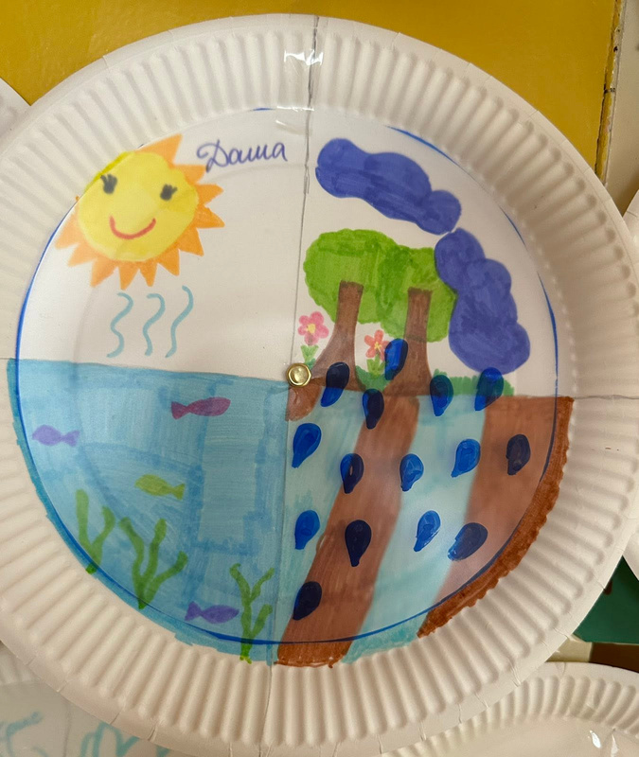
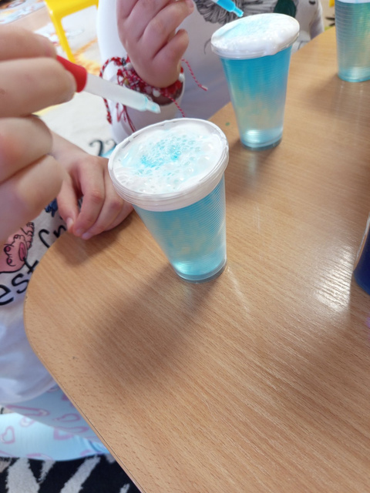
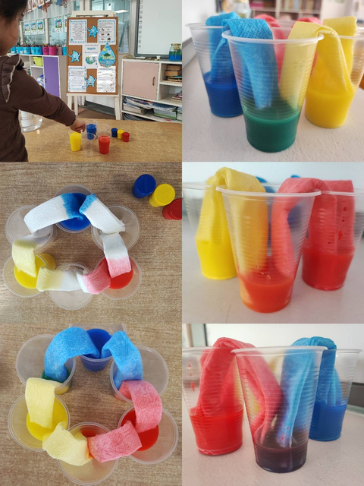
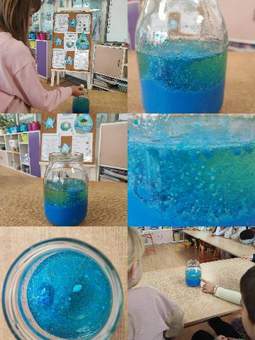
Водата и нейният кръговрат
Облаци и дъжд.
Как от облака се получава дъжд
https://www.youtube.com/shorts/90EjX1udjhk
Кръговрат на водата
“Ходеща вода“ – абсорбция на течности

Slide 6

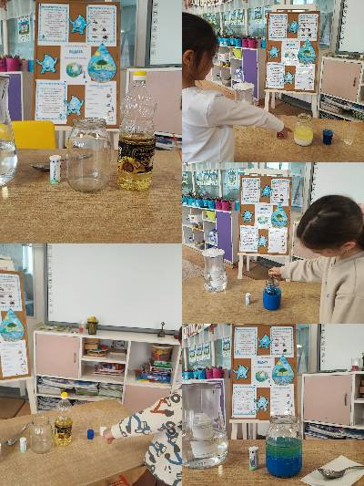

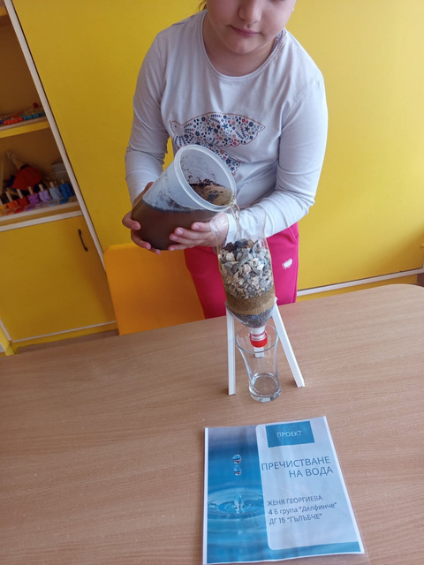
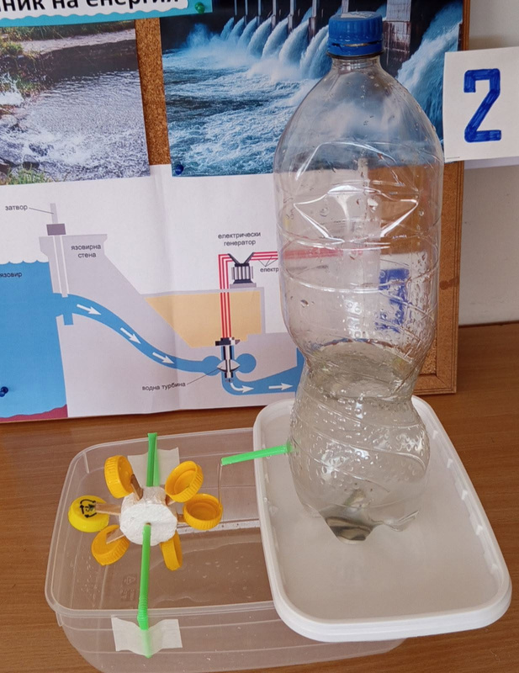
Лава в чаша- вода и масло не се смесват
Вода
В този опит показваме ,че мазнините се разтварят във вода и са по леки от нея.
Пречистване на вода
Водно колело
Опитът показва как замърсената вода може да се пречисти чрез преминаване през различни филтриращи материали
Това е опит ,който показва как движещата се вода може да извършва механична работа
Палави бурканчета

Slide 7
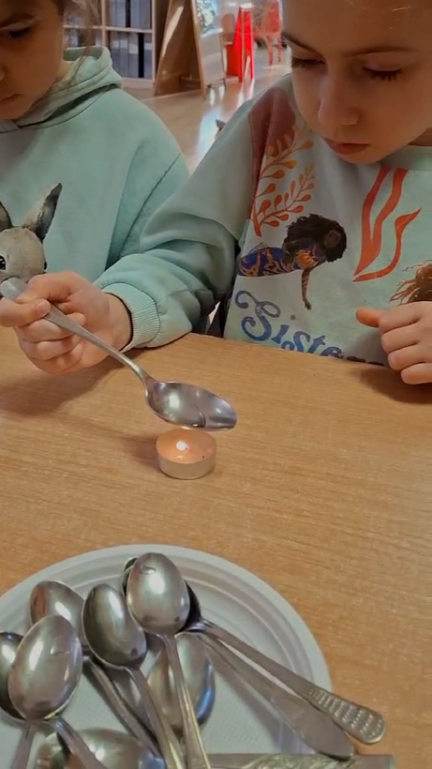
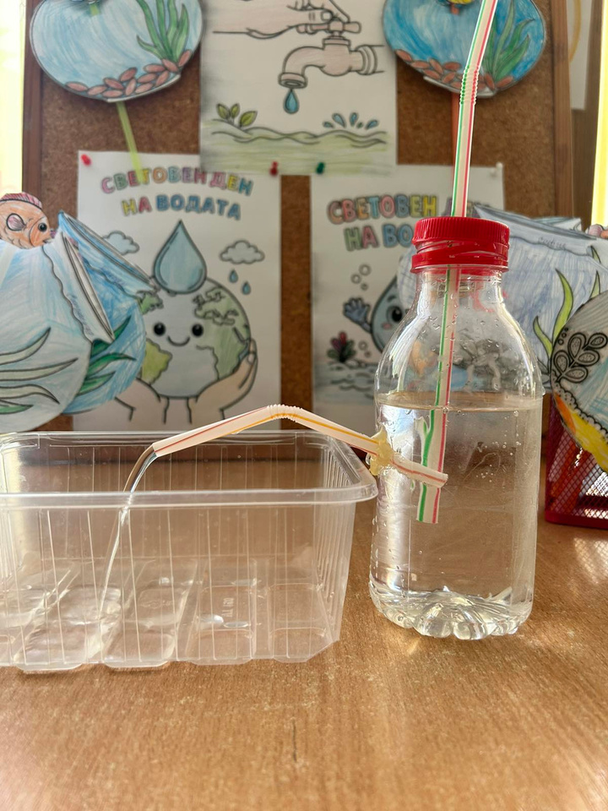
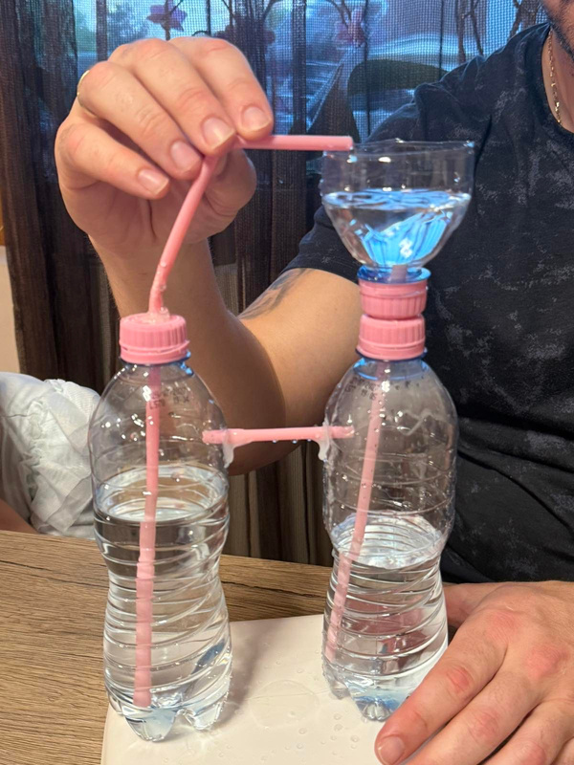
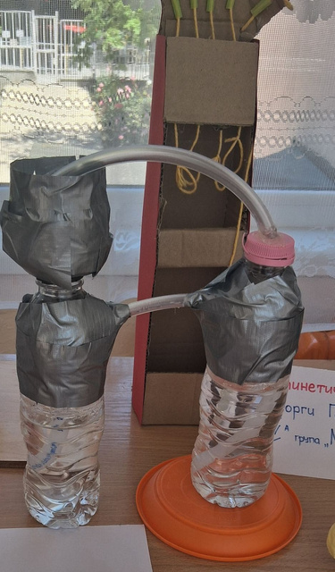
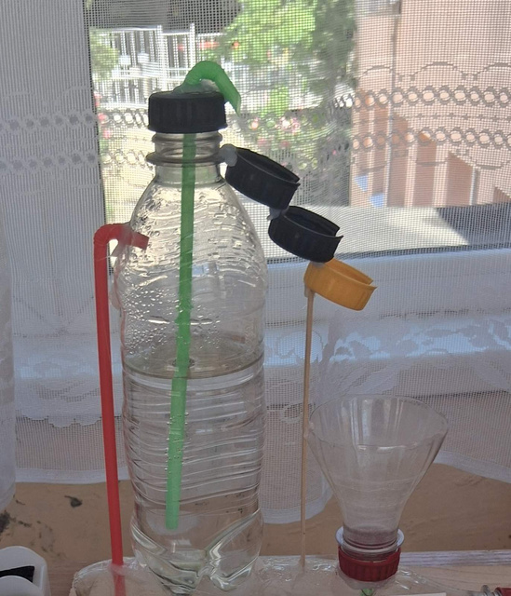
Вода
Какво се получава от морската вода?
СОЛ!
Вода и Въздух
Налягане на водата:
Чешма.

Slide 8


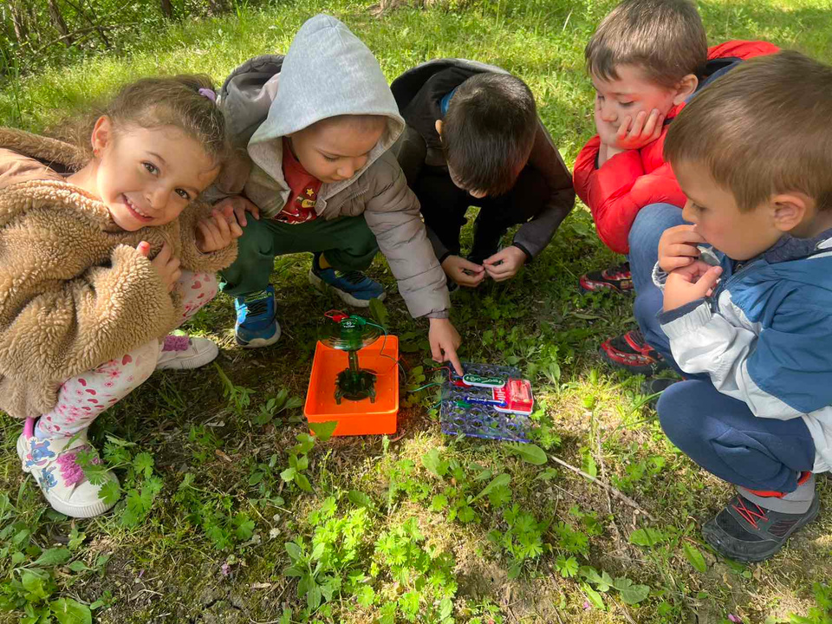
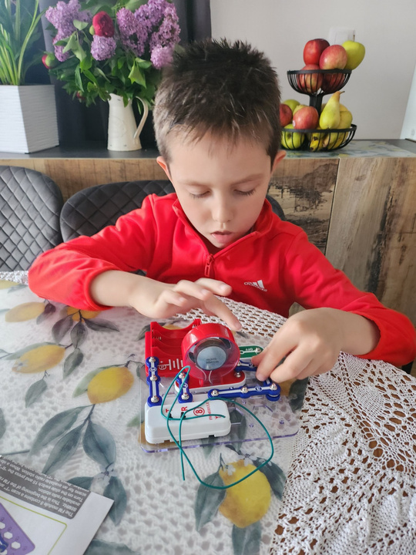
Електронни играчки
Радио –
https://youtu.be/wBxY_9I8390
https://youtube.com/shorts/ZoBlFhvdOTc?si=uDnDiIf0Gm_3lM87
Вентилатор и фонтан
https://youtube.com/watch?v=HHjmPglpwK8
Ротор с динамо
-https://youtu.be/F1dGBV4enRU
„Роботизирана пчела“ и роботизирана пчела-компютърно моделиране – 4 б гр.

Slide 9

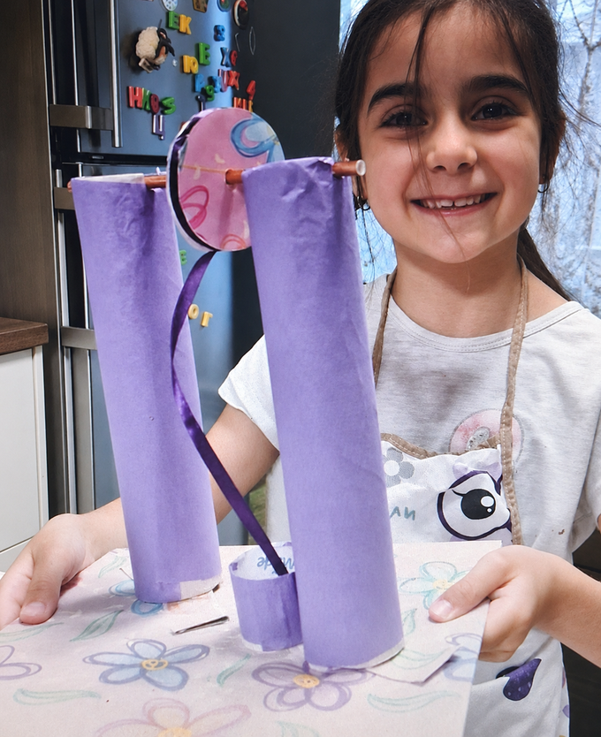
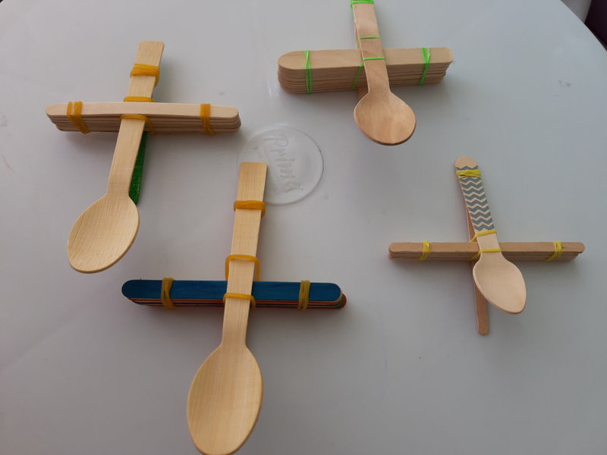
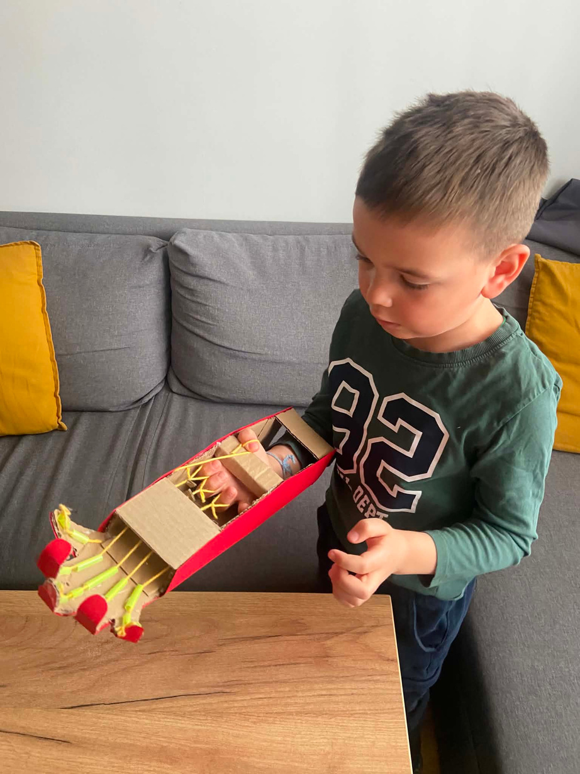
Модел на асансьор
Механика
Механична
роботизирана ръка:
https://www.youtube.com/shorts/lcsxMDQNw_o
Механична ръка
Катапулти

Slide 10

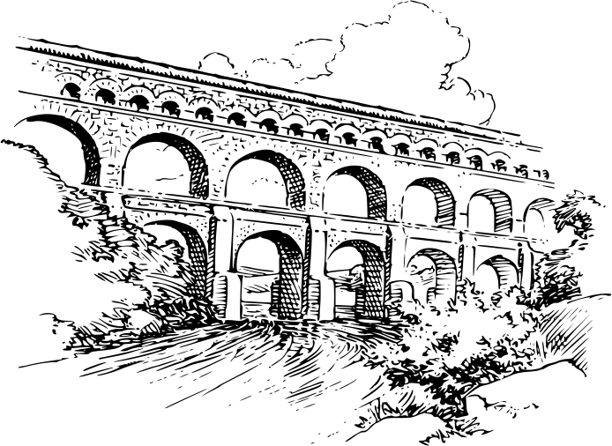
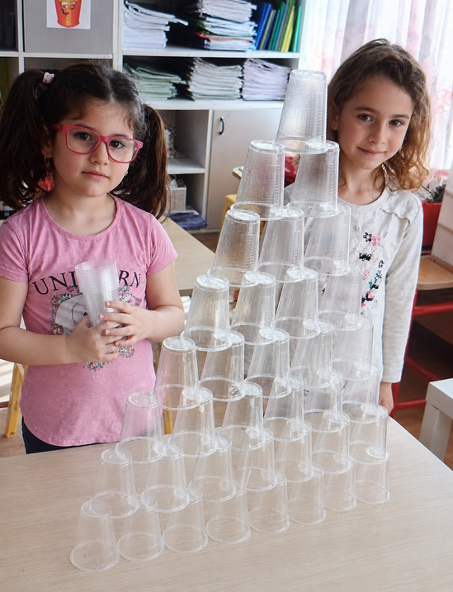
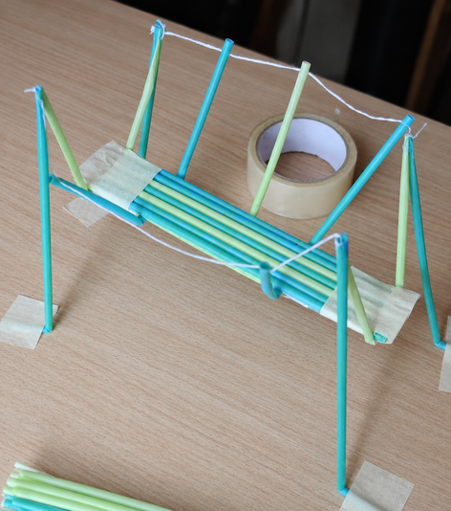
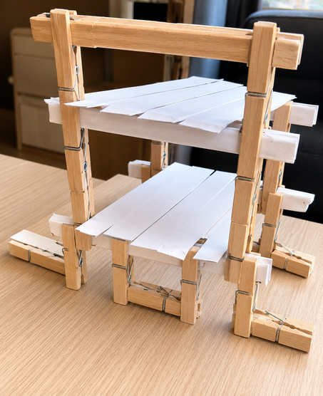
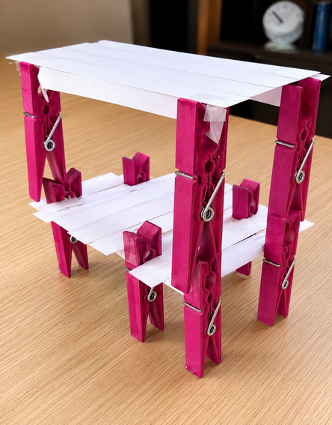
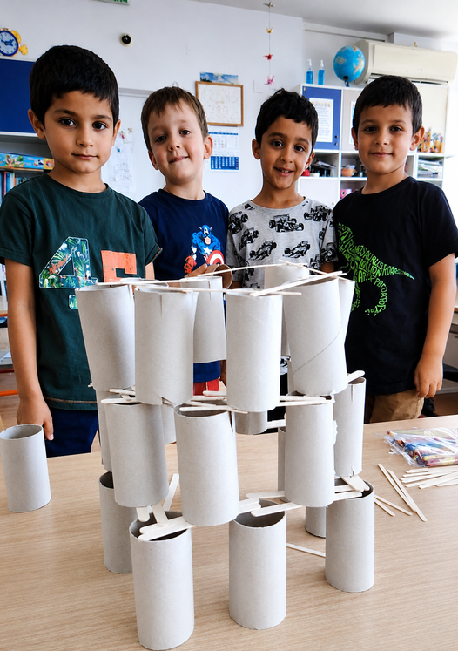
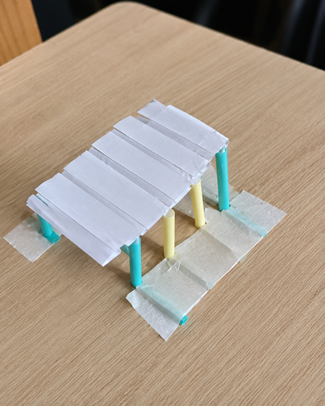
Архитрктура. Мостове и сгради.
Вълнуващи кули
Kъщи
Мостове

Slide 11

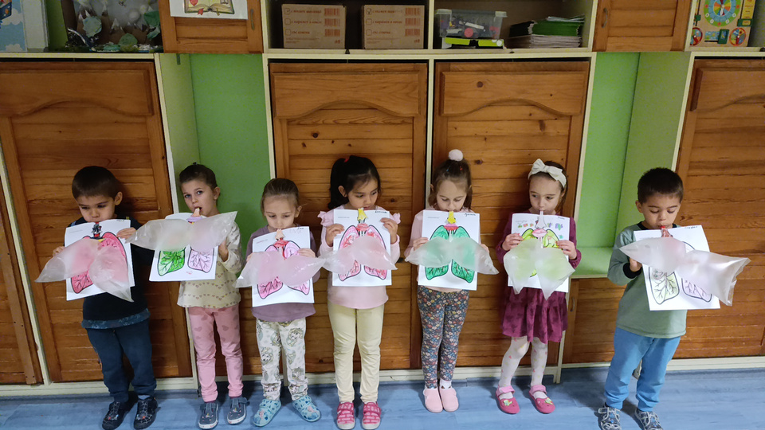
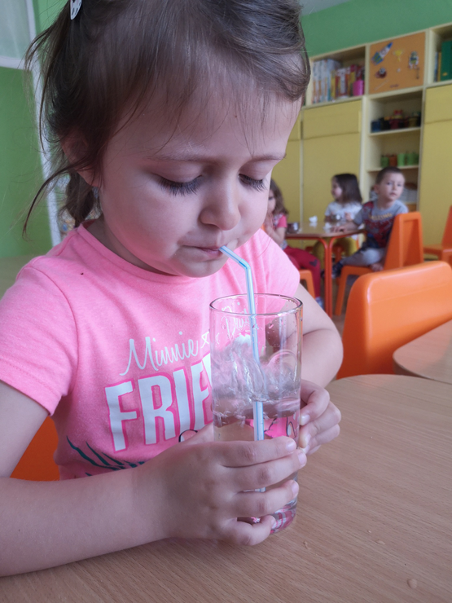
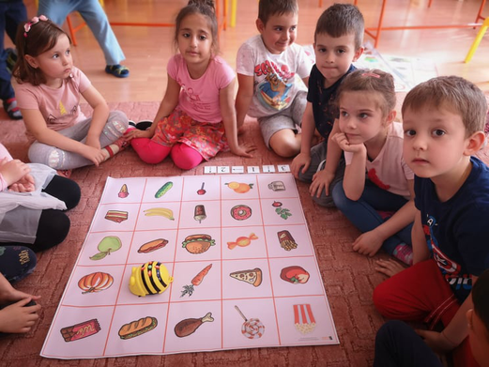
Въздухът
Въздух и живот. Дихателна система на човека:
Как да видим въздуха?
Пневматика и хидравлика:
гараж за коли на две нива
хидравлична преса
https://www.youtube
.com/shorts/5wEA_yuUU10
Въздух и живот.
Въздухът е сила:
https://www.youtube.com/shorts/o4iYGDKjo8I
Реактивна тяга:
https://www.youtube.com/watch?v=jMDZ3JGWCrM
https://www.youtube.com/shorts/2ztQValNxCA
Корабче:
https://www.youtube.com/shorts/1CWSuAfCvtw
Ракета :
https://www.youtube.com/shorts/O5woI_OBvdo
Количка.
https://www.youtube.com/shorts/Df9-jRADcXw
Въздухът е сила:
https://www.youtube.com/shorts/AuGRVWr8o3U
https://www.youtube.com/watch?v=OQ6BBaKPr6U
Горещият въздух: Въртележка с горещ въздух.
https://www.youtube.com/shorts/CmrkCTO5HDY
Роботизирана пчела

Slide 12
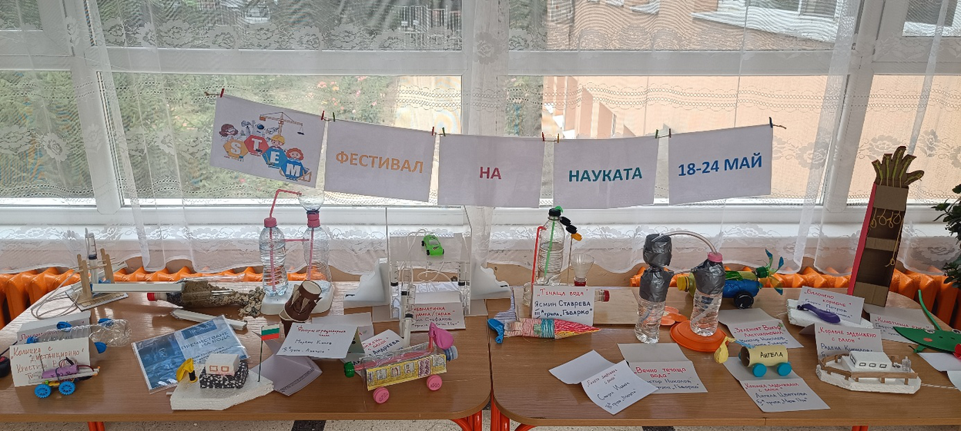
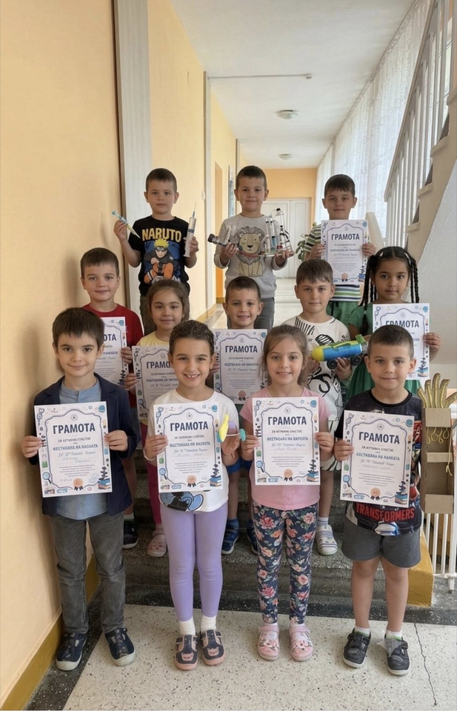
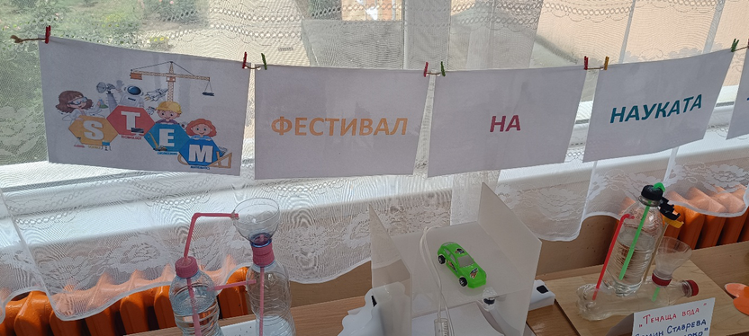
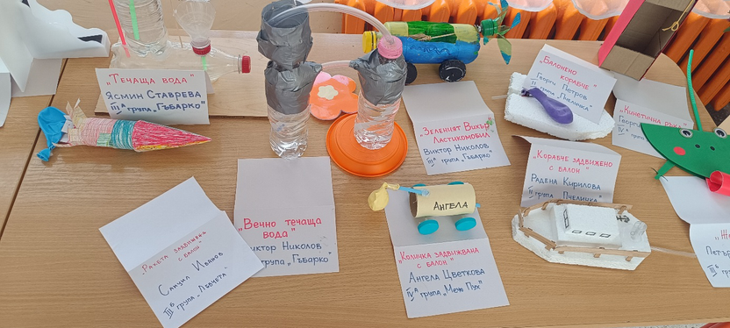
С такава изложба завършва нашият
фестивал на науката, посветен на 24 май.

Slide 13



СТЕМ в детската градина – Не е ли рано?
Най-ценният подарък, който можем да дадем на децата в образователната ни система е любов към ученето.
Най-добрият начин за възпитаване на любов към ученето е да насърчим любопитството. От ранна възраст СТЕМ насърчава децата да задават въпроси, да изследват, да експериментират и да играят. СТЕМ подпомага намирането на техните интереси и страсти и желанието им да ги преследват. Дори ако се променят всяка седмица, което е нормално за децата, е благодатен ресурс за използване от учителя..
Благодарим за вниманието
  cdg15_varna@abv.bg
  052 802 702
  Левски Приморски, ул. „Васил Петлешков“ 33, 9010 Варна

